Slide 1
Fachtagung des Schweizerischen Verbands der Berufsbeistandspersonen
Behördlich angeordnete Platzierung im Kindesschutz:
Vorteile und Einschränkungen einer solchen Massnahme
15. September 2023
Thun

Slide 2
Inhalt
Kantonale Dienststelle für die Jugend
Kindesschutz
Zwangshilfe
Rolle und Arbeitsziele des Beistands
Arbeitsschritte
Schlussfolgerung
Weiterführende Informationen

Slide 3
Kantonale Dienststelle für die Jugend

Slide 4
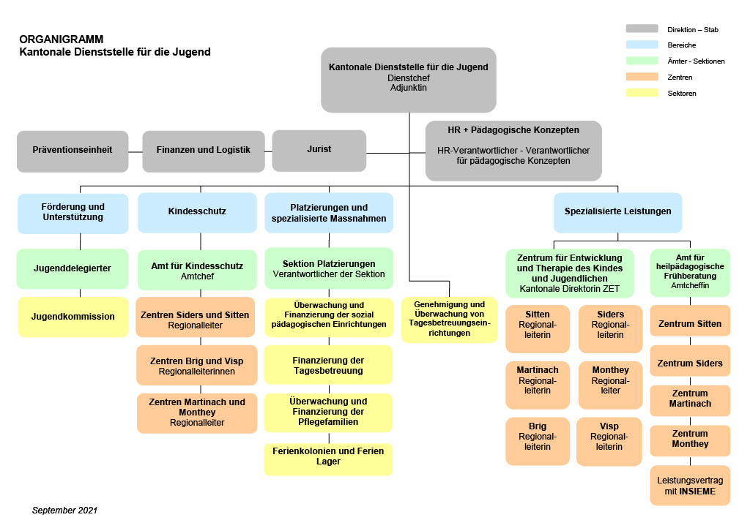
Organigramm

Slide 5
Kindesschutz

Slide 6
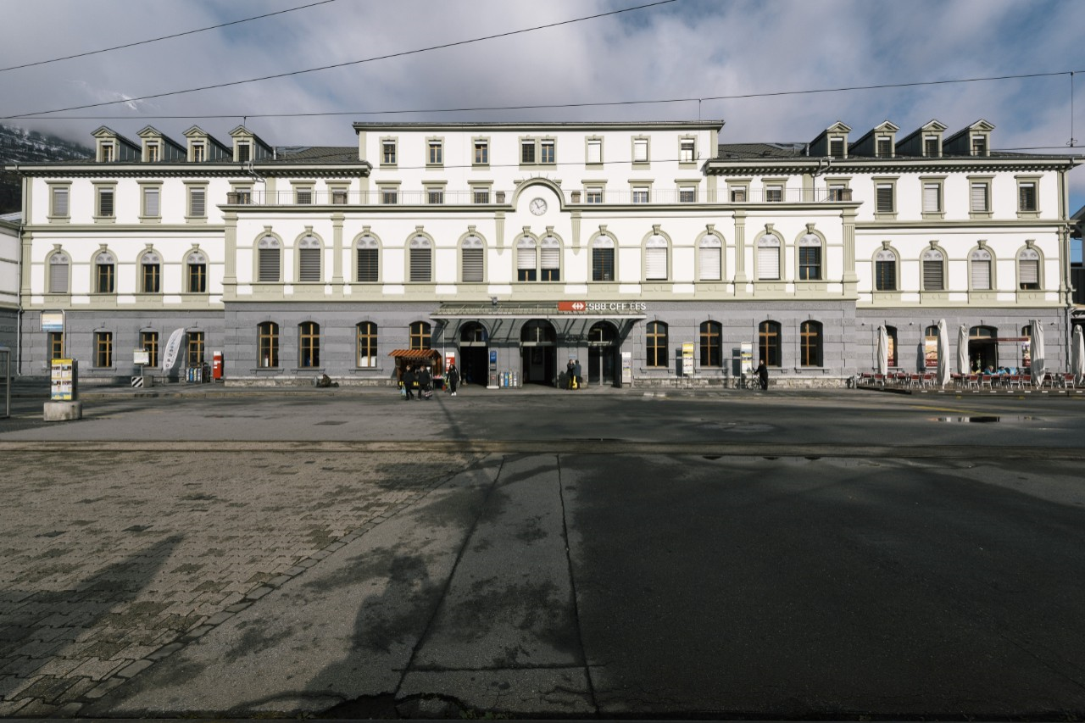
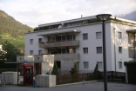
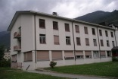
Organisation der KJD
Dienstchef KJD
Marc Rossier
Region Oberwallis
Region Zentralwallis
Region Unterwallis
Leitung Zentrum Brig
Leitung Zentrum Visp
Leitung Zentrum Siders
Leitung Zentrum Sion
Leitung Zentrum Martigny
Leitung Zentrum Monthey
Zentrum von Brig
Sozialabklärungen und Beistandschaften
Sektor Pflegefamilien
Jugendgericht
Zentrum von Visp
Sozialabklärungen und Beistandschaften
Sektor Pflegefamilien
Jugendgericht
Zentrum von Siders
Sozialabklärungen und Beistandschaften
Zentrum von Sion
Sozialabklärungen und Beistandschaften
Sektor Pflegefamilien
Jugendgericht
Zentrum von Martigny
Sozialabklärungen und Beistandschaften
Jugendgericht
Zentrum von Monthey
Sozialabklärungen und Beistandschaften
Jugendgericht
Tagsüber Bereitschaftsdienst nach Region 9:00-12:00/14:00-17:00 Uhr
Polizeipikett ausserhalb der Öffnungszeiten, an Wochenenden und Feiertagen (nur Notfälle)

Slide 7
Gesetzliche Grundlagen - Kinderschutz
UN-Kinderrechtskonvention (Art. 3, 12 und 20)
Bundesverfassung (Art. 11)
Schweizerisches Zivilgesetzbuch (Art. 307 ff.)
Jugendgesetz (Art. 18 ff., Art. 34 ff., Art. 43 ff.)

Slide 8
Rolle der Eltern
Gemäss den internationalen, eidgenössischen und kantonalen Rechtsgrundlagen liegt die Hauptverantwortung bei den Eltern
Sie leiten die Pflege des Kindes
Sie leiten die Erziehung des Kindes und treffen die nötigen Entscheidungen
Sie fördern und schützen seine Entfaltung
Sie arbeiten mit der Schule sowie der öffentlichen und gemeinnützigen Jugendhilfe zusammen.
Art. 301-302 CC

Slide 9
Wenn die Eltern ihre Rolle nicht wahrnehmen
Die Kindesschutzbehörde (KESB) trifft die geeigneten Massnahmen zum Schutz des Kindes, wenn sein Wohl gefährdet ist und die Eltern nicht von sich aus für Abhilfe sorgen oder ausserstande sind
Art. 307
Proportionalität
Subsidiarität
Komplementarität
Unabhängigkeit von Schuld
Im Zusammenhang mit der Gefährdung des Kindes Einschränkung der elterlichen Sorge so wenig wie möglich, aber so viel wie nötig
Intervention nur, wenn die Eltern die Situation nicht selbst beheben, dazu nicht in der Lage sind oder die angebotene Hilfe ablehnen
Die von den Eltern selbst angebotenen Möglichkeiten ergänzen und nicht verdrängen
Kindesschutzmassnahmen setzen kein Fehlverhalten der Eltern voraus

Slide 10
Zwangshilfe

Slide 11
Definition, Paradoxien und Herausforderungen der Zwangshilfe
Zwangshilfe bezieht sich auf jegliche Situation, in der eine Person einen Hilfsantrag stellen muss, der nicht von ihr ausgeht, sondern direkt von einem Dritten angeordnet wird. Wie von der SODK und der KOKES erwähnt, spricht man von einer angeordneten Platzierung, "wenn eine Behörde oder ein Gericht den Eltern das Aufenthaltsbestimmungsrecht (Art. 310 ZGB) oder das Sorgerecht (Art. 311/312 ZGB) im Rahmen eines Kindesschutzverfahrens von der KESB oder im Rahmen eines Eheschutz- oder Scheidungsverfahrens vom Gericht entzogen wird und die Anordnungsbehörde das Kind in eine Pflegefamilie oder in ein Heim einweist"¹.
Die Freiwilligkeit des Hilfsantrags wird jedoch oft als grundlegend für die Intervention betrachtet → Zwangshilfe ist eine paradoxe Anordnung.
Eine der Herausforderungen besteht darin, den Betroffenen zu einem Akteur im Prozess zu machen, damit aus Zwang Zustimmung wird.
¹ SODK & KOKES. (2020). Empfehlungen der Konferenz der kantonalen Sozialdirektorinnen und Sozialdirektoren (SODK) und
der Konferenz für Kindes- und Erwachsenenschutz (KOKES) zur ausserfamiliären Unterbringung.

Slide 12
Interkantonaler Vergleich
 | Ständige Wohnbevöl-kerung am 31.12.2021 (< 18 Jahre) | Massnahmen
 |  | 308.1 ZGB |  | 310 ZGB |  | 311 ZGB |  | Gesamt
 |  | Anzahl Kinder mit Schutzmass-nahme | Anzahl Fälle pro 1000 Kinder | Anzahl Kinder mit Schutzmass-nahme | Anzahl Fälle pro 1000 Kinder | Anzahl Kinder mit Schutzmass-nahme | Anzahl Fälle pro 1000 Kinder | Anzahl Kinder mit Schutzmass-nahme | Anzahl Fälle pro 1000 Kinder
Freiburg | 65'091 | 1'312 | 20.16 | 225 | 3.46 | 18 | 0.28 | 2'243 | 34.46
Genf | 96'664 | 1'306 | 13.51 | 557 | 5.76 | 27 | 0.28 | 3'304 | 34.18
Jura | 13'531 | 355 | 26.24 | 59 | 4.36 | 7 | 0.52 | 585 | 43.23
Neuchâtel | 32'402 | 828 | 25.55 | 211 | 6.51 | 7 | 0.22 | 1'450 | 44.75
Waadt | 160'275 | 713 | 4.45 | 271 | 1.69 | 82 | 0.51 | 2'933 | 18.30
Wallis | 61'356 | 810 | 13.20 | 170 | 2.77 | 26 | 0.42 | 1'547 | 25.21
Quelle: KOKES-Statistik 2021/Kinder - laufende Massnahmen (Anzahl Kinder mit Schutzmassnahmen am 31.12.2021), abrufbar unter: https://www.kokes.ch/application/files/6016/6307/1977/KOKES-Statistik_2021_Kinder_Bestand_Massnahmenarten_Details_A3.pdf

Slide 13
Ultima ratio
Schutzmassnahmen reichen von der in die Familiensphäre am wenigsten einschneidende Massnahme, bis hin zur einschneidendsten Massnahme, dem Entzug des Sorgerechts. Eine Fremdplatzierung wird angeordnet, wenn keine andere Massnahme die notwendige Wirkung erzielt hat, um die Gefährdung zu beheben, oder wenn keine Aussicht besteht, dass eine weniger einschneidende Massnahme den Kindesschutz gewährleisten könnte.
In diesem Sinne führen nicht alle Meldungen, selbst wenn es sich um Misshandlungen handelt, zwangsläufig zum Entzug des Aufenthaltbestimmungsrechts.
Empfehlungen an die Eltern
Aufsicht
Erziehungs-beistandschaft
Obhutsentzug
Entzug des Sorgerechts

Slide 14
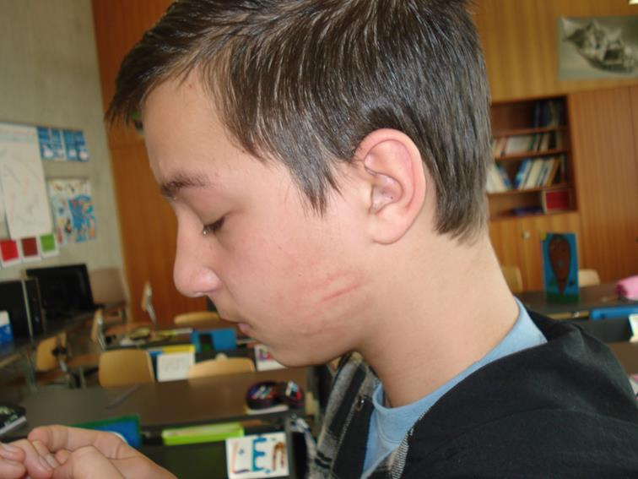
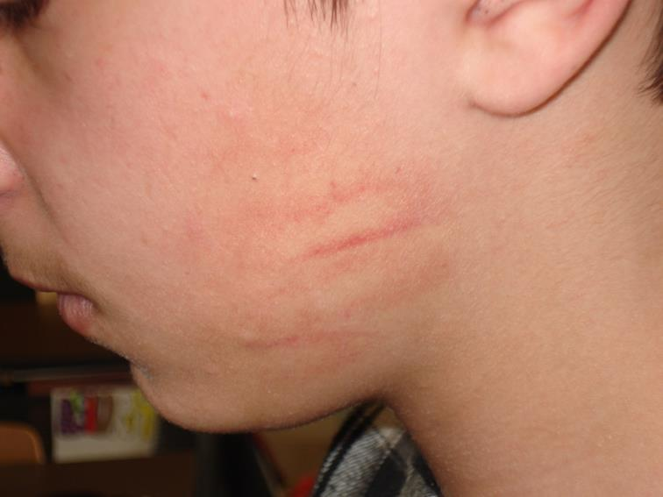
Vignette
12-jähriger Junge
Meldung durch Lehrer
Verdacht von körperlicher Misshandlung
Laut dem Jungen hat sein Stiefvater ihn das letzte Mal am Vorabend geschlagen (Schlagspuren im Gesicht und am Körper), nach einem Streit zwei Tage zuvor.
Das Kind berichtet, dass es wiederholt körperlich misshandelt wird (Ohrfeigen, Faustschläge, Gürtelschläge).
Pablo wohnt mit seiner Mutter, seinem Stiefvater und seiner 6-jährigen Halbschwester
Meldung an die KESB wegen Verdacht auf körperliche Misshandlung

Slide 15
Vignette (Fortsetzung)
1. Meldung und Vorgehen
Lehrkraft Beratung, Orientierung und Koordination KJD-Bereitschaftsdienst
Schulleitung Weiterleitung der Meldung KESB und Staatsanwaltschaft
2. Dringende vorsorgliche Massnahmen
KESB Anordnung Information und Zustellung des vorläufigen Platzierungsentscheids (Art. 310 ZGB) an die Eltern
3. Einschätzung des Schutz- und Hilfsbedarfs
KESB Anordnung Anordnung von Schutzmassnahmen (keine Anhörung des Kindes = strafrechtlich)
4. Einführung von Schutz- und Hilfsmassnahmen
5. Überwachung der Schutzmassnahmen
APEA Anordnung Anhörung der Eltern und des Kindes, Berücksichtigung aller Elemente (Arztbericht, Ergebnisse der strafrechtlichen Abklärung, Bericht des AKS usw.) Anordnung von Schutzmassnahmen und Bestimmung des AKS als Vollstreckungsorgan (Beistandschaft, Art. 308 ZGB)
Schule Medizinischer Befund Krankenhaus
AKS Vollstreckung Betreuung des Kindes im Krankenhaus und sichere Unterbringung an einem geeigneten Ort (Notunterbringung in einem Heim), Koordination mit der Polizei (Anhörung des Kindes, Eltern-Kind- Kontakte) und anderen beteiligten Fachkräften
AKS Vollstreckung Übernahme der Beistandschaft für das Kind → Überwachung der Entwicklung des Kindes, intensive sozialpädagogische Hilfe für die Eltern (AEMO) und psychologische Betreuung des Kindes; Koordination des Hilfsnetzwerks; regelmässige Berichte an die KESB im Hinblick auf die Aufrechterhaltung, Anpassung oder Aufhebung der Massnahme.
AKS Vollstreckung Sozialabklärung, vorläufige Betreuung des Kindes, Vorschläge an die KESB

Slide 16
Bestätigte, aber nicht angeordnete Platzierung
In vielen Situationen wird die Platzierung gemeinsam mit dem Kind und den Eltern gestaltet und es wird keine Massnahme im Sinne von Art. 310 ZGB angeordnet.
In diesem Fall werden die Platzierungsentscheide von der KESB bestätigt, jedoch wird nur eine Beistandschaft nach Art. 308 ZGB in den Statistiken erscheinen.
Zu beachten ist, dass im Wallis jede Platzierung mit mindestens einer Beistandschaft (Art. 308) einhergeht.

Slide 17
Vignette
13-jähriger Junge (zum Zeitpunkt der Platzierung)
April 2019: Bericht der Gemeindepolizei über schwere und fast tägliche Alkoholprobleme der Eltern.
März 2021: Scheidungsurteil, Sorgerecht der Mutter, Besuchsrecht des Vaters
Mai 2021: Vorübergehender Entzug des Sorgerechts der Mutter und Übertragung auf den Vater, Einrichtung einer Erziehungsbeistandschaft und Beistandschaft zur Überwachung des persönlichen Verkehrs (Art. 308 Abs. 1 und 2 ZGB)
Januar-März 2022: Bericht des AKS und des ZET, aus dem hervorgeht, dass das Kind weiterhin einem Vernachlässigungsrisiko ausgesetzt ist, das seine Entwicklung ernsthaft beeinträchtigt.
März 2022: Anhörung der Eltern, die zugeben, dass ihr Sohn aufgrund ihres Alkoholkonsums einer eindeutigen Gefahr ausgesetzt ist.
April 2022: Besuch des Heims durch den Jugendlichen und seine Eltern
August 2022: Freiwillige Unterbringung mit Überwachung durch das AKS
Ende August 2022 unternimmt die KESB folgende Schritte:
nimmt zur Kenntnis, dass der Minderjährige ab August 2022 auf unbestimmte Zeit freiwillig in einem Heim untergebracht wird
legt das Besuchsrecht des Vaters und der Mutter fest
fordert den Beistand auf, innerhalb von drei Monaten einen Bericht vorzulegen

Slide 18
Rolle und Arbeitsziele des Beistands im Rahmen von Platzierungsfällen

Slide 19
Die jeweiligen Mandate der KESB und des AKS
Rolle des Beistands im Falle einer Platzierung

Slide 20
Arbeitsziele
Bei einer Platzierung unterscheiden sich die Arbeitsziele des Beistands:
Begleitung, Beratung
Aufbau von Beziehungen und persönlichen Kontakten zu Kindern und Eltern
Sicherstellung einer altersgemässen Beteiligung von Kindern und Jugendlichen
Stärkung und Förderung der individuellen Ressourcen des Kindes und der Eltern, wo immer dies möglich ist
Unterstützung, Befähigung und Ermächtigung der Eltern in ihren Erziehungskompetenzen
Mediation in innerfamiliären Konfliktsituationen (z.B. Besuchsrecht)
Begleitung bei Fremdplatzierung (Festlegung von Zielen, Folgegespräche, etc.)
Planung, Überwachung, Koordination
Planung der Mandatsführung
Kontrolle der mit dem Kind und den Eltern vereinbarten Ziele
Aufbau und Koordination des Unterstützungsnetzwerks, Rollenklärung der verschiedenen Akteure
Zusammenarbeit mit Fachstellen (z.B. SPPEA, ZET)
Aufbau und Steuerung des Unterstützungsnetzwerks
Zusammenarbeit mit der KESB (z.B. wenn eine Änderung der Massnahme erforderlich ist, Berichterstattung)
Zusammenarbeit innerhalb der Dienststelle (z.B. Abteilung Platzierung, Bereich Pflegefamilien, ZET)
Verwaltung
Berichterstellung
Aktenführung für das Kind

Slide 21
Arbeitsschritte

Slide 22
Quality for children (Q4C)
Angeregt durch die Empfehlungen des UN-Komitees für Kinderrechte haben europäische Organisationen (Internationale Vereinigung der Erziehungsgemeinschaften, Internationale Organisation für Pflegeunterbringung und SOS-Kinderdorf) Qualitätsstandards zur Fremdunterbringung von Kindern in Europa erarbeitet.
Die entwickelten Standards zur Optimierung der ausserfamiliären Betreuung von Kindern/Jugendlichen weisen zwei Besonderheiten auf:
Sie stehen in direkter Linie mit der KRK und sind ein praktisches Instrument zu deren Umsetzung.
Sie wurden anhand der Aussagen von fremdplatzierten Kindern, Familien und Fachkräften erstellt.
Diese Instrumente, die auf die allgemeine Verbreitung bewährter Verfahren bei der Betreuung und Versorgung von fremdplatzierten Kindern abzielen, definieren die Fremdunterbringung als einen Prozess in drei Phasen:
Entscheidungsfindung und Aufnahmeprozess: Die Unterstützung und die für das Kind und seine Familie notwendigen Informationen, werden explizit genannt.
Unterbringung/Betreuungsprozess: Hier geht es darum, den Bedürfnissen des Kindes (ihm die für seine Entwicklung angemessenen Lebensbedingungen zu bieten) und seiner Familie gerecht zu werden und gleichzeitig dafür zu sorgen, dass die soziale Bindung zwischen Kind und Eltern aufrechterhalten wird. In dieser Phase ist es unerlässlich, dass sich die Fachkräfte in erster Linie auf das Kind und sein Lebensprojekt konzentrieren.
Austrittsprozess: Der Austritt des Kindes muss sorgfältig besprochen und geplant werden, damit das Kindeswohl bei der Rückkehr in seine Herkunftsfamilie im Mittelpunkt steht.
Q4C-Website: https://www.quality4children.ch/
Herunterladen der Standards deutsche Version:
https://static1.squarespace.com/static/5ecef0d6f143e416a099f606/t/5ed0593189d12f1ce6f01cd9/1590712629266/q4cst andards-deutschschweiz.pdf

Slide 23
PRISMA
Dieses Instrument wurde von der « Association Neuchâtelois des Directeurs d'Institutions d'Education (ANDIE) Intégras » erstellt. Der Fachverband für Sozial- und Sonderpädagogik hat ebenfalls zu seiner Erstellung beigetragen.
Dieses Instrument basiert auf den Standards des Q4C und zielt insbesondere darauf ab, den Dialog mit den Kindern zu fördern und die Angemessenheit des Bildungsprojekts zu überprüfen.
18 Empfehlungen/Standards leiten die verschiedenen Platzierungsphasen.
Dieses Instrument richtet sich laut den Autoren an alle, die in Betreuungssystemen tätig sind, insbesondere Sozialarbeiter, Pädagogen und Leiter von Kinder- und Jugendheimen.
Intégras-Website: https://www.integras.ch/de/kinderrechte/quality4children

Slide 24
KOKES
Die SODK und die KOKES haben auch einige Empfehlungen an die Kantone abgegeben:
Prozesse festlegen, welche die ausserfamiliäre Unterbringung als Ganzes abbilden (Entscheid- und Aufnahmephase, Betreuungsphase und Austrittsphase)
Pflegekinder bei Bedarf über die Volljährigkeit hinaus beraten und gegebenenfalls finanziell unterstützen sowie gewährleisten, dass sie nach der Austrittsphase eine Ansprechperson haben, an die sie sich wenden können.
Dafür sorgen, dass Pflegekinder möglichst früh über ihre Rechte informiert werden
Pflegekinder zur Partizipation befähigen sowie sicherstellen, dass die involvierten Akteure die Partizipationsmöglichkeiten ausschöpfen
Dafür sorgen, dass bei ausserfamiliär untergebrachten Kindern standardmässig abgeklärt wird, ob sie über eine Vertrauensperson verfügen
Die Fachpersonen für die Verfahrensbeistandschaft sensibilisieren, und dafür sorgen, dass bei einer angeordneten Platzierung in der Regel eine Verfahrensbeistandschaft eingesetzt wird
Im Rahmen der Aufsicht die Pflegekinderzufriedenheit erfassen
Die Begleitung des Kindes, der Pflegeeltern und der Herkunftsfamilie gewährleisten
Ihre Angebote möglichst flexibel ausgestalten, um den verschiedenen Bedürfnissen der Kinder gerecht zu werden, wenn möglich und nötig durch interkantonale Zusammenarbeit.
Den Pflegeeltern Weiterbildungen anbieten und die Kosten übernehmen sowie kostenlose Beratungsangebote bereitstellen
Mindestens einmal pro Jahr ein Aufsichtsgespräch und mehrmals jährlich Standortgespräche mit allen involvierten Akteuren durchführen.
Empfehlungen verfügbar unter: https://www.kokes.ch/de/dokumentation/empfehlungen/berufsbeistandschaften

Slide 25
Schlussfolgerung

Slide 26
Stärken und Schwächen des behördlichen Platzierungssystems
Stärken
Schwächen
Schutz
Outsourcing von Entscheidungen
Sicherung und keine Infragestellung der Finanzierung
Überwachungspflicht Platzierungen
Verständnis der Sinnhaftigkeit der Platzierung
Gerichtlicher zeitlicher Ablauf, ganz verchieden von demjenigen des Kindes und der Familien
Ohne minimale Beziehungsbindung funktioniert es nicht

Slide 27
Beteiligung des Kindes im Platzierungsprozess
Alle zwei Jahre führt der Kanton eine Zufriedenheitsumfrage bei im Wallis fremdplatzierten Jugendlichen durch. Hier einige Ergebnisse:

Slide 28
Beteiligung der Eltern am Platzierungsprozess
Im Rahmen der Zufriedenheitsumfrage werden auch die Eltern befragt. Hier sind einige Ergebnisse:

Slide 29
Vignette - Manchmal funktioniert es nicht
11-jähriges Mädchen
Meldung bei der KESB wegen Verdachts auf Geburtsbedingungen ihrer beiden jüngeren Brüder.
Die Sozialabklärung ergab eine Vorgeschichte von Misshandlungen der beiden früheren Töchter der Mutter. Die Mutter wurde in Frankreich wegen Vernachlässigung und Kindesmisshandlung verurteilt und hat seitdem keinen Kontakt mehr zu ihren beiden älteren Töchtern.
Während der Sozialabklärung stellte sich heraus, dass die Mutter nicht kooperativ ist, lügt, keinen Zugang zu den Kindern gewährt und ein eindeutiges Fluchtrisiko vorweist (wechselt den Kanton/das Land, wenn die Behörden sich für ihre Situation interessieren). Angesichts des Fluchtrisikos wurde die Unterbringung der Kinder angeordnet.
Von diesem Zeitpunkt an zeigten die Eltern einen sehr starken Widerstand:
Missachtung der Organisation persönlicher Beziehungen: z. B. Überraschungsbesuche in der Schule
Sittings, Proteste vor dem Wohnheim und dem KDJ
Presseaufruf
Anpöbeln von Kindesschutzhelfern
Einschüchterung/Drohung gegen das Netzwerk; z. B. besuchte ein Elternteil die Wohnung eines Helfers, das psychiatrische Gutachten wurde aufgrund von Drohungen gegen den Gutachter eingestellt.
Angriff auf das Heim: Die Eltern nutzten andere schwierige Situationen, um Eltern für sich zu gewinnen und die Kompetenz der Fachkräfte in Frage zu stellen.
Mehrere Strafanzeigen wegen Verleumdung und anderen unwidrigen Gründen gegen das Netzwerk, die alle eingestellt wurden.
Die Kinderschutzhelfer versuchten, den Eltern die situationsbedingten Bedürfnisse ihre Tochter zu erklären, aber sie wurden nicht erhört.

Slide 30
Vignette (Fortsetzung)
Auf dem Weg zur Schule ist die Jugendliche den Handlungen und Einwürfen ihrer Eltern ausgesetzt, ein Pädagoge begleitet sie vorübergehend auf dem Weg zur und von der Schule (±3 Monate; Ressourcen, Image der Jugendlichen, ruhigere Eltern).
Angesichts des beharrlichen Verhaltens der Eltern, der Presseberichte und der Bestätigung des Plazierungsentscheids durch das KG wurde die Jugendliche über die Platzierungsgründe informiert (Dez. 2021).
Im April 2022, als sie nicht mehr auf dem Weg zur Schule begleitet wurde, kehrte die Jugendliche nicht ins Heim sondern nach Hause zurück. Die Eltern weigerten sich, sie zurückzubringen → die Einsatzgruppe der Kantonspolizei intervenierte.
Nach dieser Episode wurde die Jugendliche wieder täglich von einem Pädagogen in die Schule begleitet.
Im Dezember 2022 verliess die Jugendliche während einerTheaterstunde die Schule, um auf die Toilette zu gehen, und kehrte nicht mehr zurück. Es wurden zahlreiche Massnahmen ergriffen, aber bislang gibt es keine konkreten Informationen darüber, wo sich die Jugendliche aufhalten könnte.
Schlussfolgerung:
Die Unfähigkeit der Eltern, an das Wohl ihrer Kinder zu denken und mit den Behörden zusammenzuarbeiten, hat alle eingeleiteten Massnahmen zum Scheitern gebracht
Die Mitschüler stellen sich vor, dass sie aus der Toilette entführt wurde, und einige trauen sich nicht mehr, allein dorthin zu gehen.
Die kleinen Brüder der Jugendlichen, die durch eine Leihmutterschaft erzeugt wurden, wurden dem Sorgerecht der als illegitim anerkannten Eltern entzogen und zur Adoption in das Land der Leihmutter vermittelt.

Slide 31
Weiterführende Informationen

Slide 32
Cochem- oder Elternkonsensmodell
Aufgrund der Empfehlungen des kantonalen Jugendobservatoriums wurde das Cochemer Modell im Rahmen eines Pilotprojekts im Wallis eingeführt.
Dieses Modell beinhaltet einen Paradigmenwechsel:
Das Kind steht im Mittelpunkt, die Lösungen werden in seinem Interesse ausgearbeitet; es geht nicht mehr darum, dass die Eltern "das Recht haben, ...".
Eltern sind Experten für das Kind; die Expertise liegt nicht mehr nur bei den Fachkräften
Orientierung an der Zukunft, den Ressourcen, den Lösungen und nicht mehr an der Vergangenheit, den Mängeln, den Problemen
Konfliktlösung durch die Eltern zum Nutzen des Kindes
Die Grundsätze des Konsensmodells sind:
Eltern in Trennungssituationen davon überzeugen, dass sie eine gemeinsame Verantwortung für ihre Kinder tragen
Verpflichtung der Eltern, sich zu treffen, zu kommunizieren und eine zufriedenstellende Vereinbarung zu treffen, die sich auf die Bedürfnisse ihres Kindes/ihrer Kinder konzentriert
Zusammenarbeit der verschiedenen am Verfahren beteiligten Instanzen, um eine gemeinsame Botschaft zu vermitteln (Gerichte, KESB, Anwälte, Mediatoren, psychosoziale Helfer)
Fünf Handlungsschwerpunkte:
Fokus der Eltern auf das Kindeswohl
Schnelles Eingreifen, um eine "Zementierung des Konflikts" zu vermeiden
Kein Abbruch der Kind-Eltern-Bindung
Geordnete Zusammenarbeit von Eltern und Fachkräften
Synergie und Kohärenz zwischen den verschiedenen Fachkräften

Slide 33
Im Rahmen des Walliser Pilotprojekts entwickelte Tools
Informations- und Sensibilisierungsveranstaltungen für Eltern
Angeordnete Familienmediation
Vereinfachte gerichtliche Anträge
Beratung zur gemeinsamen Elternschaft
Angeordnete kindzentrierte therapeutische Intervention zur Elternzusammenarbeit
Spezifische Sozialerhebungen und - umfragen
Interdisziplinäres Netzwerk von Fachleuten
Konferenzen zur Sensibilisierung der gesamten Öffentlichkeit

Slide 34
Anwendung in anderen Bereichen?
Angesichts der positiven Beiträge im Bereich Familienrecht könnte die Anwendung des Konsensmodells auf den Schutzbereich in Betracht gezogen werden.
Dies könnte z. B. übe folgende Massnahmen geschehen:
Einführung eines multidisziplinären Systems und einer stärkeren Zusammenarbeit zwischen den Akteuren wie KESB und Staatsanwaltschaft in Fällen von Misshandlung.
Einführung von Sensibilisierungs-/Ausbildungsmassnahmen für Eltern über die Folgen von Kindesmisshandlung für das Kind
Einsatz von anderen Begleitmassnahmen als Therapieanordnungen bei einer strafrechtlichen Verurteilung wegen Misshandlung

